Slide 1
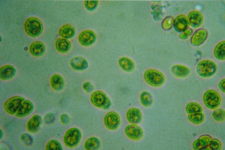
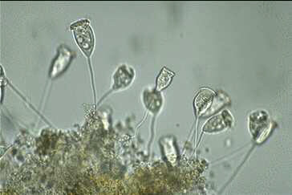
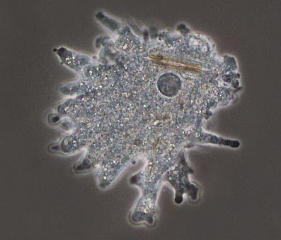
Одноклеточные организмы
( биология 5класс)
МБОУ « Таушинская основная общеобразовательная школа»
Конкурс « Лучшая презентация к уроку»
Автор : Плишкина Елена Анатольевна
Учитель биологии и химии
г.Чернушка 2017г.

Slide 2


Может ли существовать самостоятельно одноклеточный организм?

Slide 3

Тема: Одноклеточные организмы
Цель: Познакомиться со строением одноклеточных организмов.
  Задачи:
  выяснить общие черты строения одноклеточных организмов;
  установить признаки отличия одноклеточных растений, грибов и животных;
  развивать интерес к изучению биологии.

Slide 4

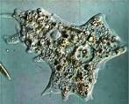
Впервые в 1675 году обнаружил одноклеточных животных.

Slide 5
На каждом этапе вас ожидают: познавательный и интересный материал, и задания выполнив которые, ты путешествуешь дальше.
Нас ждет увлекательное путешествие в страну одноклеточных организмов!

Slide 6
Давайте познакомимся с некоторыми жителями этой страны

Slide 7
К одноклеточным относятся организмы, тело которых состоит всего из одной клетки, имеющей ядро. Они сочетают в себе свойства клетки и самостоятельного организма.
одноклеточные
растения
грибы
Животные
(простейшие)
Хлорелла
Хламидомонада
Амёба
Эвглена зелёная
Инфузория туфелька)
Мукор
( белая пушистая плесень)
Дрожжи
Фитофтора

Slide 8
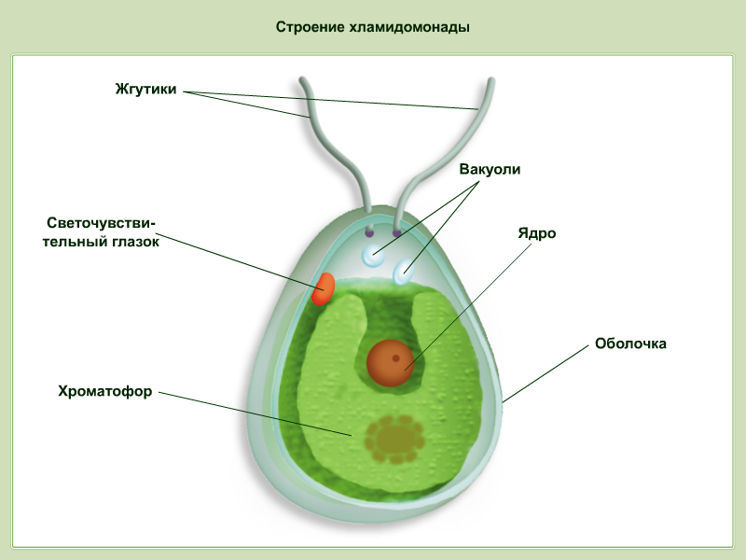
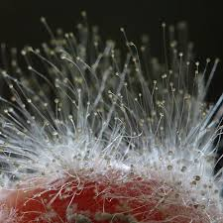
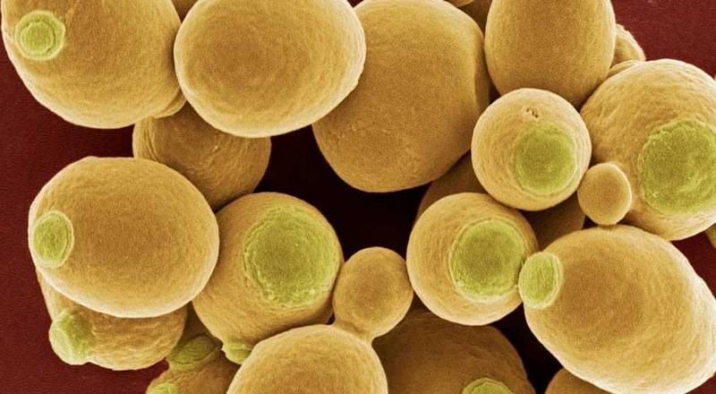
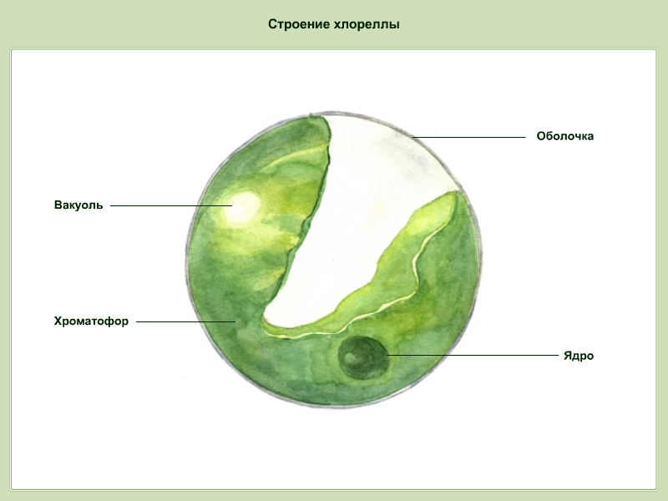
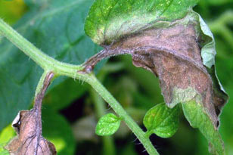
Мукор
Дрожжи
Фитофтора

Slide 9
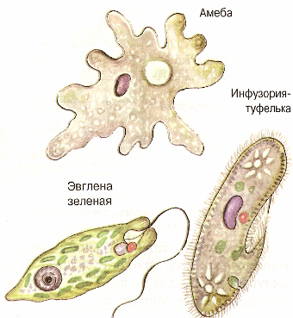
Амеба похожа на маленький (0,1-0,5 мм), бесцветный студенистый комочек, постоянно меняющий свою. Питается бактериями, водорослями и другими простейшими.
Инфузория туфелька ее тело по форме напоминает туфлю с ресничками, длиной 0,1-0,3 мм. Питается бактериями.
Эвглена зеленая – тело вытянутое, длиной около 0,05 мм. Передвигается с помощью жгутика. Питается как растение на свету, и как животное в темноте.
Давайте посмотрим их .

Slide 10
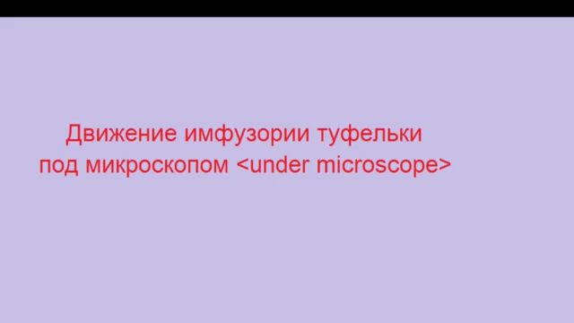

Slide 11
Амёба
«Найди пару»
Мукор
фитофтора
Белая пушистая плесень
Эвглена зелёная
Питается как растение на свету, и как животное в темноте.
Маленький (0,1-0,5 мм), бесцветный студенистый комочек.
Одноклеточный гриб поражает листья и клубни картофеля

Slide 12
Это интересно
Но не все простейшие животные – микроскопические ! Были найдены раковины вымерших фораминифер. Диаметр которых 18 см.!!!
Не многие знают что часто рыбы гибнут из-за болезни при которой у них разжижаются мышцы. Эту болезнь вызывают одноклеточные животные.
Все знают медоносных пчёл, а пасечники могут рассказать, что у пчёл бывает понос, который кончается их гибелью. Виноваты в этом одноклеточные животные.

Slide 13
Рефлексия
Продолжите фразу
На уроке я узнал….
Меня удивило….
Мне было интересно….
На уроке мне не понравилось…
Я хотел бы узнать о……

Slide 14

ДОМАШНЕЕ ЗАДАНИЕ
Подготовь сообщение на одну из выбранных тем.
«Роль простейших в природе.»
«Роль простейших в жизни человека.»
«Заболевания, вызываемые простейшими и их профилактика.»

